Slide 1





Smart Queue
Annunziata Antonella
Auriemma Francesco
Cesarano Daniele
Cutrufo Luciavaleria
Lanzieri Sabino
Sommese Benedetto
Walt Disney
Tutor aziendale: Spacagna Fabio
Tutor accademico: Rassega Valter
Docenti: Vesci Massimiliano, Francese Rita

Slide 2



Cos’è «Smart Queue»?
Un’applicazione mobile che si occupa della gestione delle code in numerose attività commerciali.
Obiettivo:
Ottimizzazione dei tempi dei consumatori per lo svolgimento delle attività quotidiane.

Slide 3


Dove opera?
Il mercato di riferimento dell’applicazione “Smart Queue” è rappresentato dal Software Message Queue (MQ) che, nell’ultimo periodo, ha assistito a una crescita esponenziale su larga scala.
Bisogni rilevati
Questionario
rispetto del distanziamento sociale
ottimizzazione dei tempi
semplicità di utilizzo
Campione: 110 individui
Età: 16-55+

Slide 4


A chi ci rivolgiamo?
«Smart Queue» è rivolta al segmento degli “organizzati”, cioè coloro che di solito dispongono di tempo limitato per svolgere le attività quotidiane e necessitano di organizzare il proprio tempo. Essi si distinguono in:
INTERATTIVI
PASSIVI

Slide 5







In cosa ci differenziamo?
La caratteristica distintiva di «Smart Queue» consiste soprattutto nella praticità di utilizzo.
App salta-coda
Praticità Time management
Smart Queue
Ufirst
Qoda
Livello elevato
Livello medio
Livello basso

Slide 6




Quale valore offre?
Praticità di utilizzo;
Time management;
Registrazione Smart ;
La novità è data dal servizio. digital signage .

Slide 7
Attori e Requisiti funzionali
GESTORE
DIPENDENTE
CLIENTE
Registrazione
Login
Aggiungere dipendenti
Rimuovere dipendenti
Generare QR code
Visualizzare avanzamento coda
Scansionare QR code
Visualizzare stima tempo attesa
Visualizzare posizione in coda
Login
Generare QR code
Visualizzare avanzamento coda

Slide 8
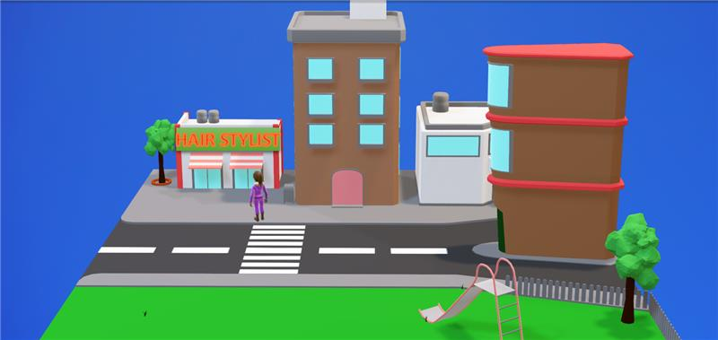

Slide 9
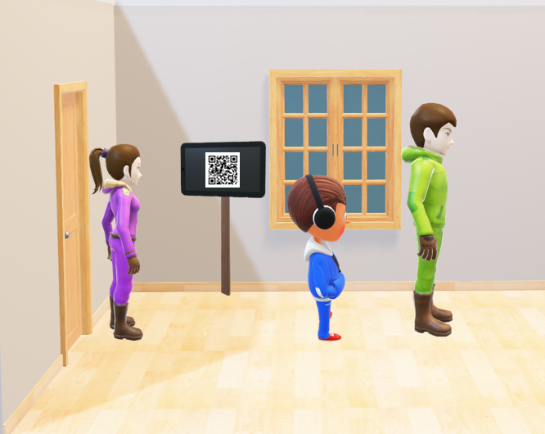

Slide 10
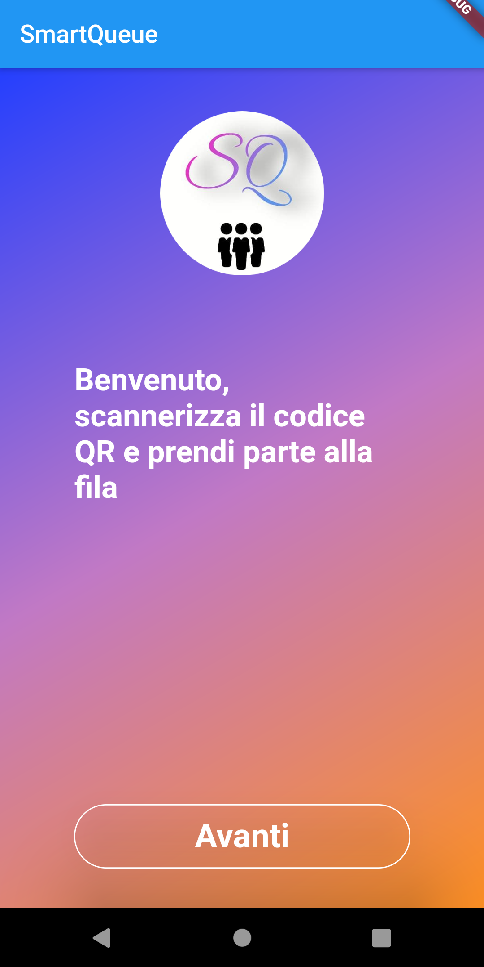
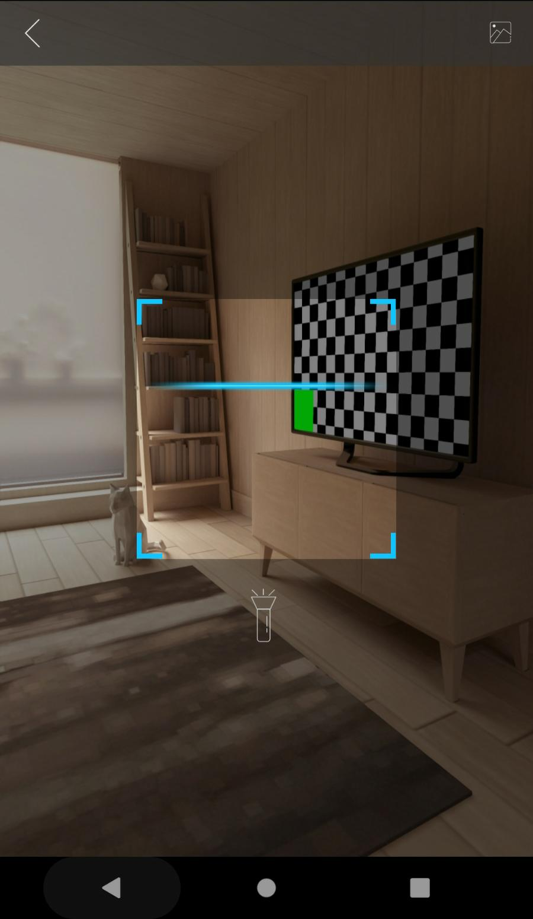
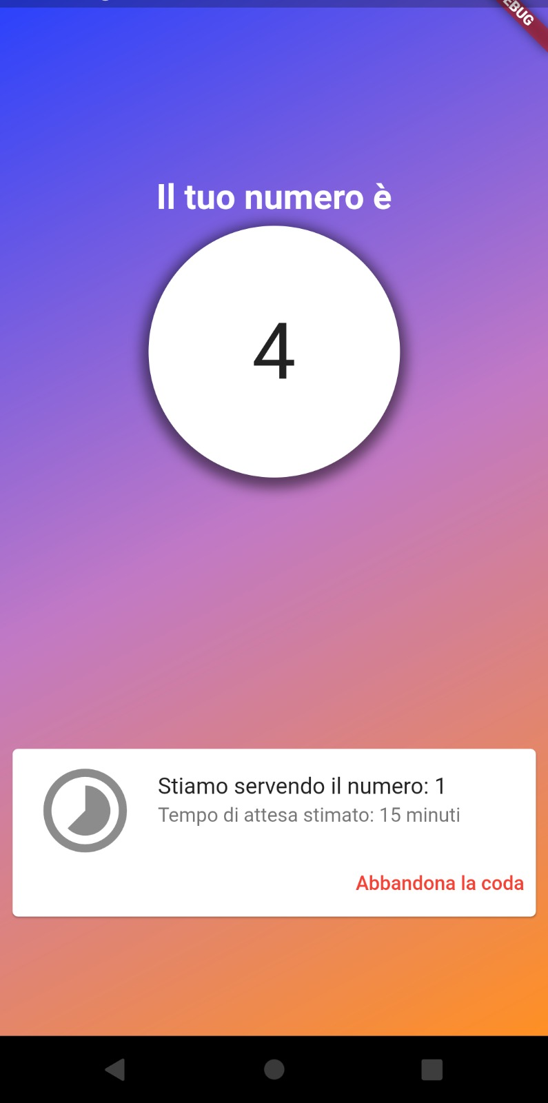
Il Cliente clicca su Avanti
Scannerizza il QR-code

Slide 11
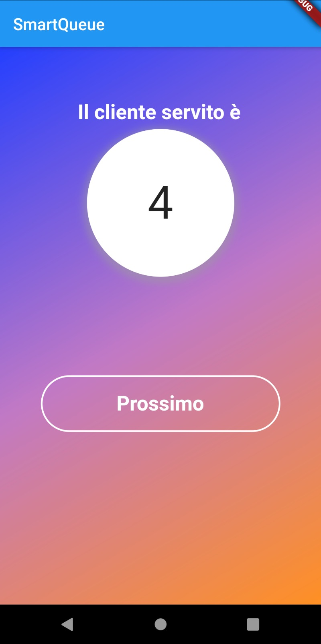
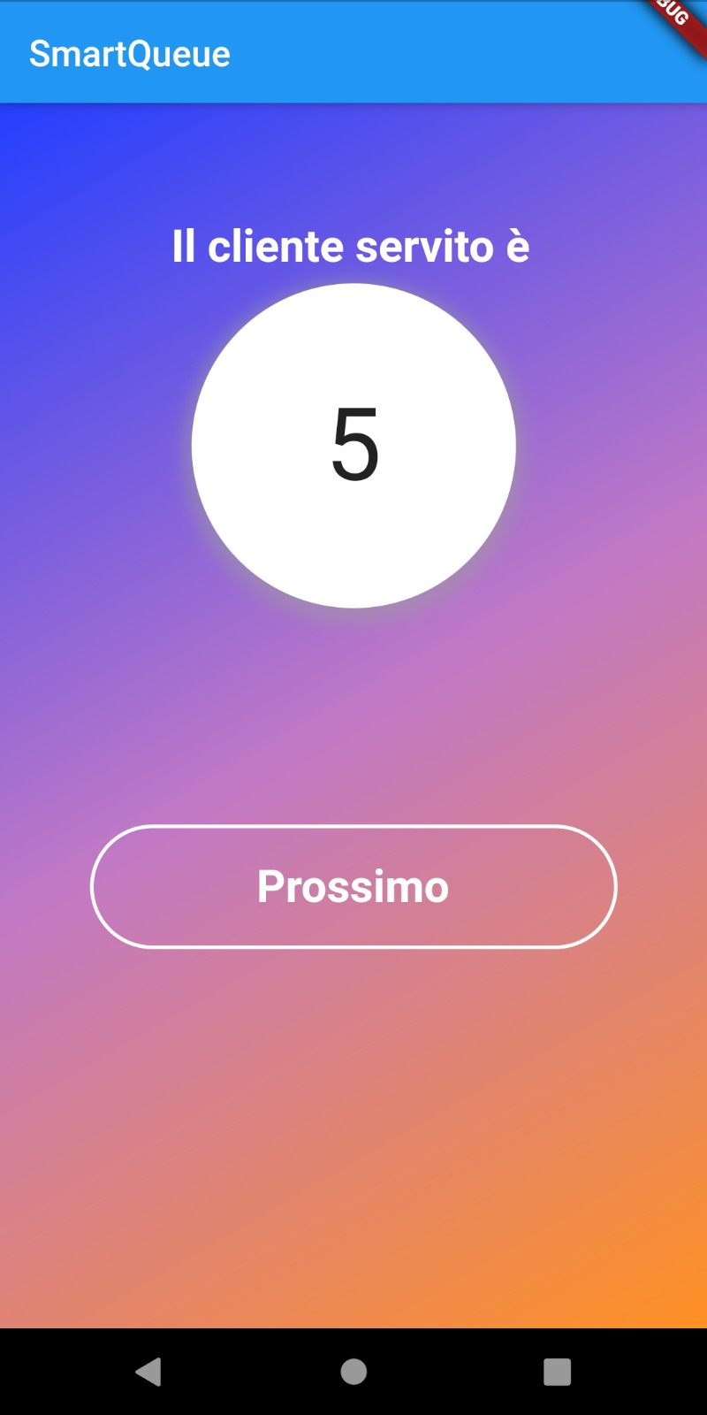
Il dipendente fa avanzare la coda.

Slide 12
GRAZIE PER L’ATTENZIONE

